Slide 1
第三章 数字滤波器的基本结构
3.1 数字滤波器的结构与表示方法
3.2 IIR数字滤波器的结构
3.3 FIR数字滤波器的结构
3.4 滤波器的格形结构

Slide 2
3.1 数字滤波器的结构与表示方法
数字滤波器是一种特别重要的线性时不变系统
狭义上:指让某些频率分量通过，而拒绝其它分
量的系统。
广义上:指任何能对某些频率进行修正的系统。

Slide 3
离散线性时不变系统输入和输出关系描述方式：
差分方程
系统函数H(z)
单位脉冲响应
当采用系统实现时，必须将数学表示式转换成能够实现的算法或结构----如：加法、乘法、延迟运算。同一滤波器可由不同的算法结构实现。
实现方法：专用设备：专用的数字硬件结构
通用设备：通用器件，通过编程实现

Slide 4
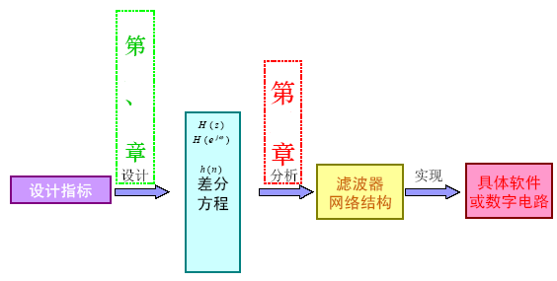
研究数字滤波器一般包括两个内容
-----设计、分析
四
五
三
Notice:对于同一个H(z)可以用不同的网络结构实现，
对应的滤波器的性能也不同，例如，性价比、
运算误差、稳定性、有限字长敏感度等。

Slide 5
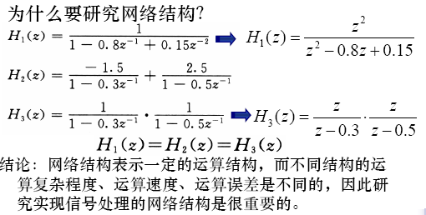
网络结构：系统实现方法的构造形式
3.1 数字滤波器的结构与表示方法

Slide 6
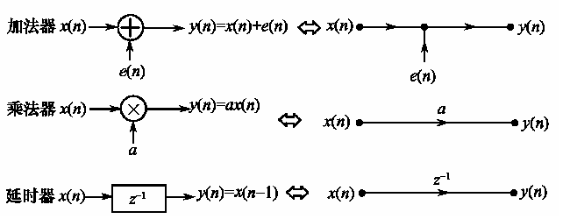
线性时不变系统基本运算单元的表示方法：
-----方块图、信号流图形式
方块图形式 信号流图形式

Slide 7
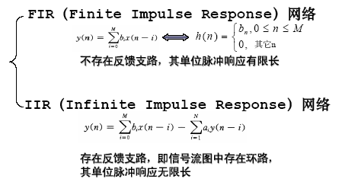
滤波器网络结构的分类：

Slide 8



3.2 IIR数字滤波器的结构
直接型结构：直接型Ⅰ，直接型Ⅱ（正准型）
级联型结构
并联型结构

Slide 9
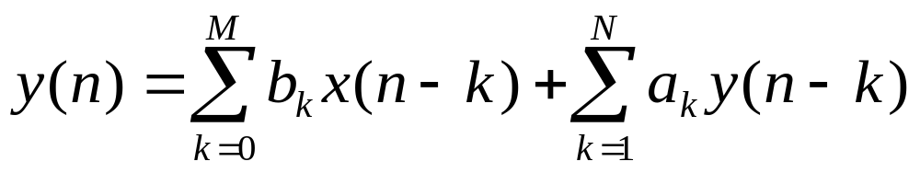
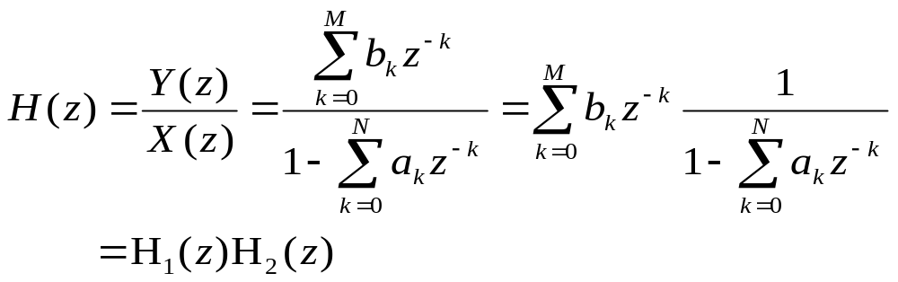
1、直接Ⅰ型
IIR数字滤波器的差分方程：
其系统函数为：

Slide 10
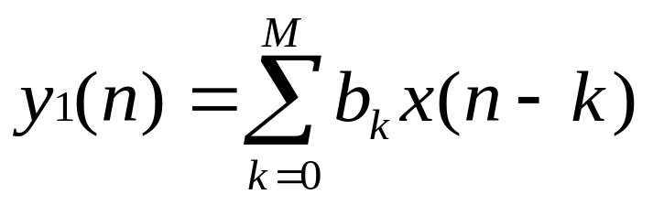
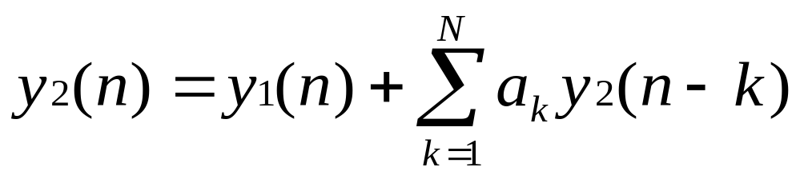
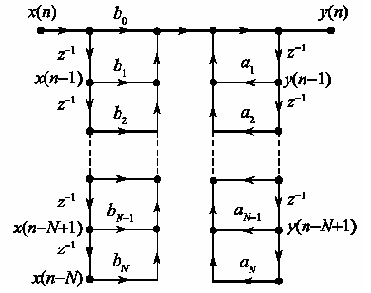
可直接画出如下图所示的流图：
IIR数字滤波器直接I型结构

Slide 11
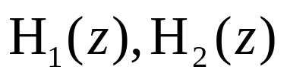
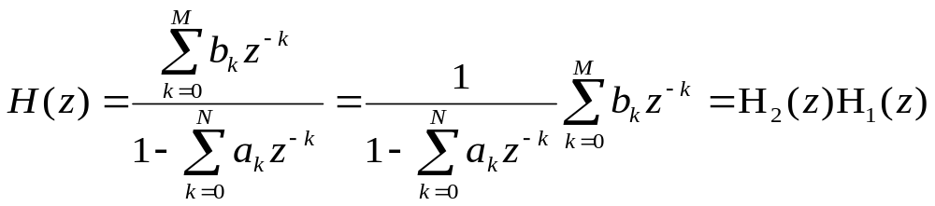
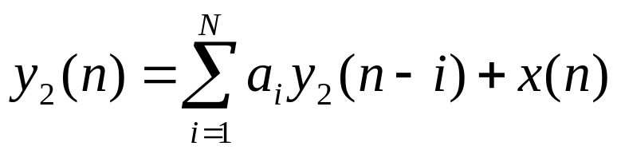
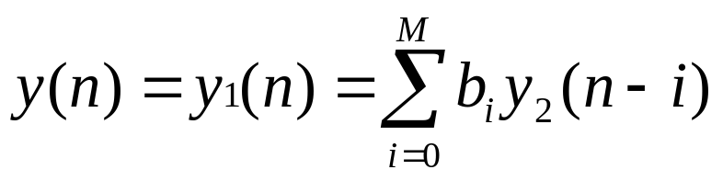
直接型Ⅱ(正准型)：
交换 的位置

Slide 12


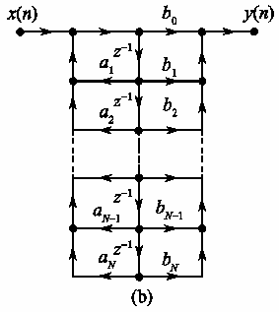
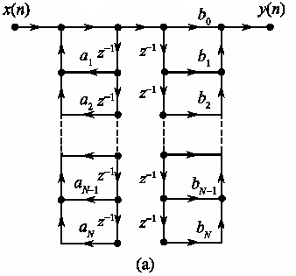
IIR数字滤波器直接II型结构
与直接I相比更节省运算量（节省延时单元）和存储空间。

Slide 13
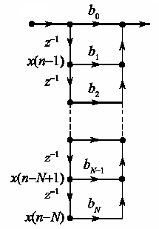
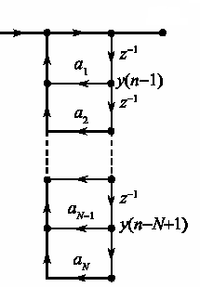

Slide 14
优点：可直接由系统函数或差分方程画出网
络结构图，简单、直观。
缺点：（1）调整零、极点困难；
（2）极点对系数的变化敏感；
（3）运算的累积误差较大。
改变某一个{a_{k} }将影响所有的极点
改变某一个{b_{k} }将影响所有的零点
对系数量化效应太敏感，容易出现不稳定现象

Slide 15
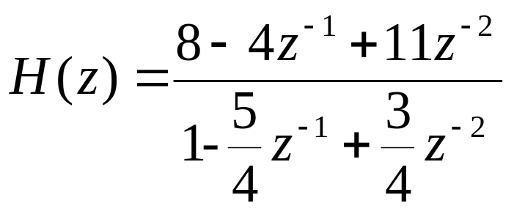
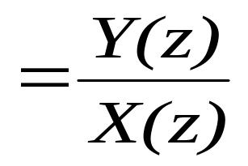
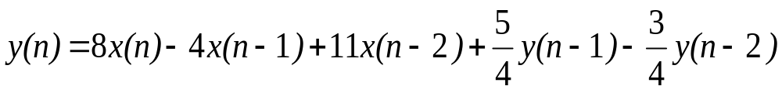
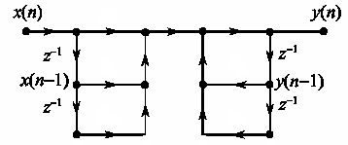
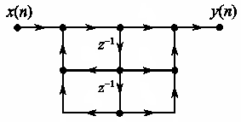
例：设IIR数字滤波器的系统函数H(z)为
画出该滤波器的直接型Ⅰ，直接型Ⅱ
解： 由H(z)写出差分方程
8
8
-4
5/4
5/4
-4
11
-3/4
-3/4
11

Slide 16
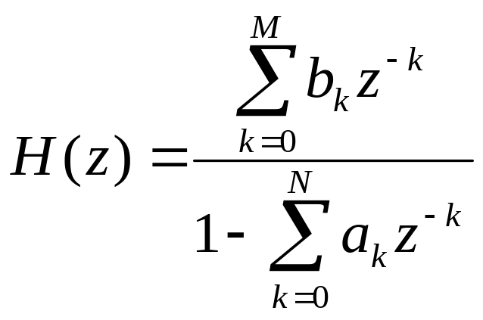
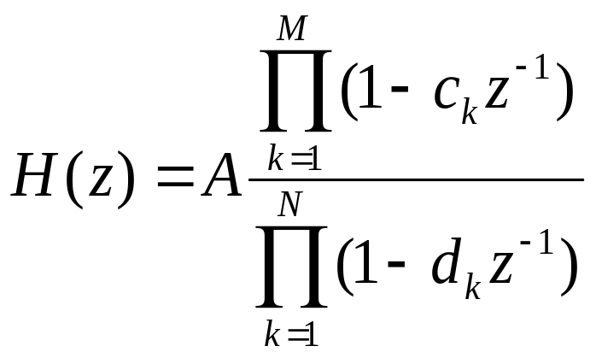
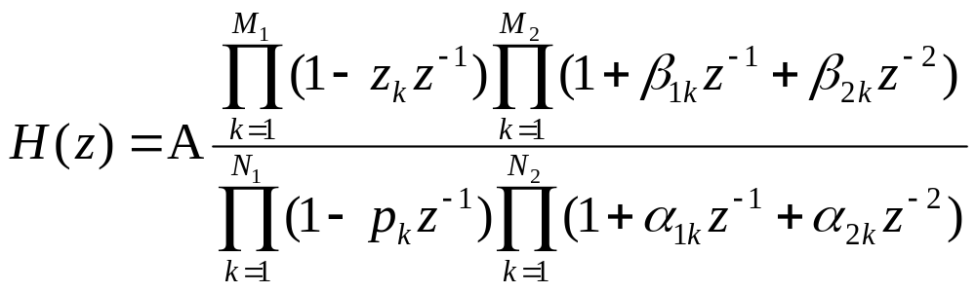
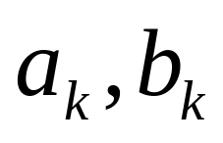
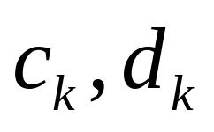
3、级联型
均是实数
只有两种情况：实根、共轭复根

Slide 17
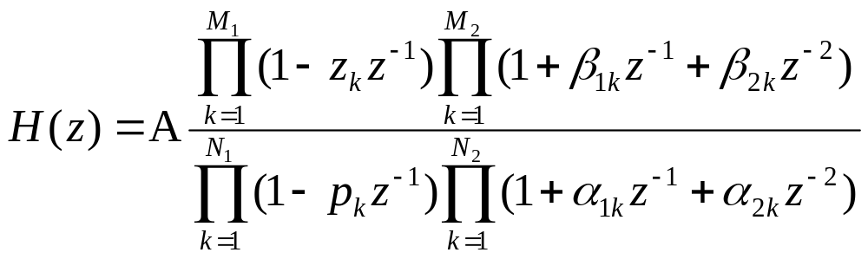
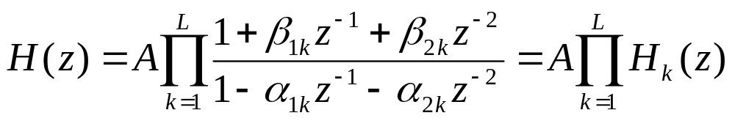
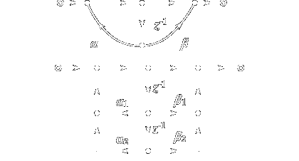
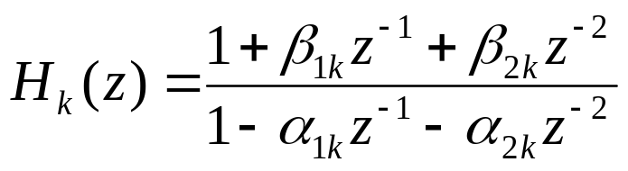
二阶基本节

Slide 18
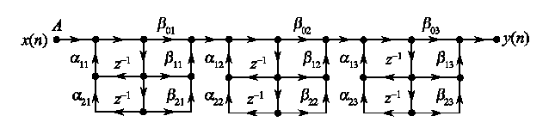
其中 N为偶数时，L=N/2
N为奇数时，L=｢ N/2 ｣+1
其级联结构流图如下所示（N=6）：
IIR滤波器级联型结构

Slide 19
优点：
1. 可单独调整某对零、极点，便于准确的实现滤波器零极点控制；
2. 后面的网络输出不会流到前面，因此运算累计误差小于直接形。
缺点：
1.同样存在计算误差积累
2.各种实现方案产生的误差不同，存在最优化问题
（零、极点配对种类多，排序种类多）

Slide 20
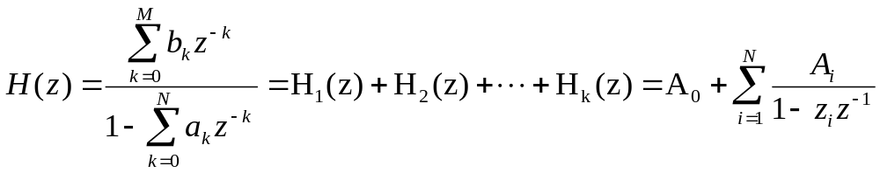
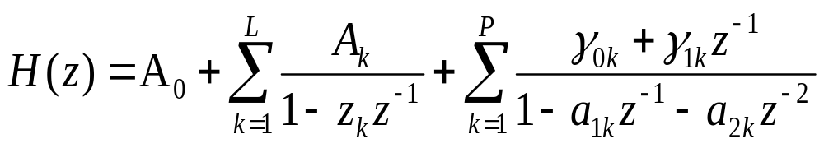
4、并联型
M=N时
其中N=L+2P有

Slide 21
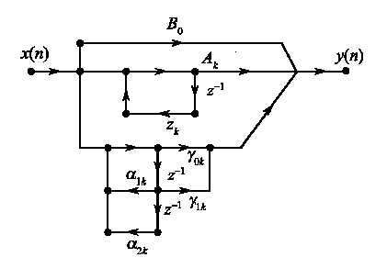
其并联结构流图如下所示：
A₀
IIR滤波器并联型结构

Slide 22
优点：
1.可同时对输入信号进行运算，运算速度快
2. 各基本节的误差互不影响
3. 可以单独调整极点的位置
4. 不存在误差累计问题
缺点:
不能像级联型那样直接调整零点

Slide 23
几种结构的比较：
直接I型和直接II型：简单直观，但无法单独调整零极点、累计误差大，容易出现不稳定。
级联结构：每个二阶节是相互独立的，可分别通过调整个零、极点，二阶节的顺序可重排，能有效的减少有限字长效应。该结构应用最广泛。
并联型结构：它只能独立的调整各极点的位置，不能单独调整零点的位置。但并联结构无累计误差，误差比级联结构的运算误差小。

Slide 24
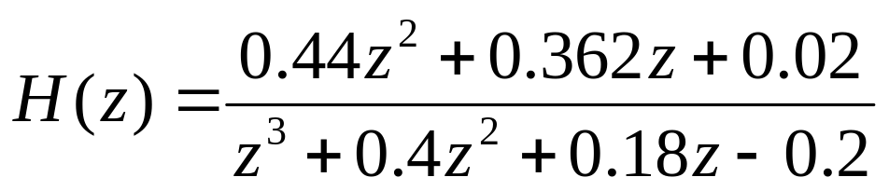
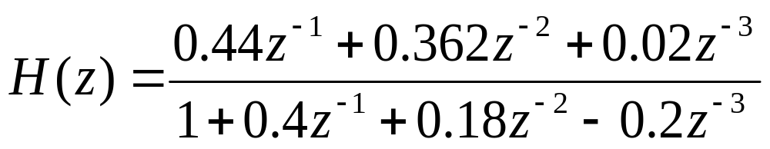
例:已知系统的系统函数为
画出直接II型，级联型和并联型结构流图。
解：将原式写成z⁻¹的有理分式，可得
由此，可画出直接II型结构的流图

Slide 25
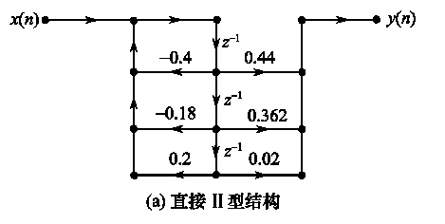

Slide 26
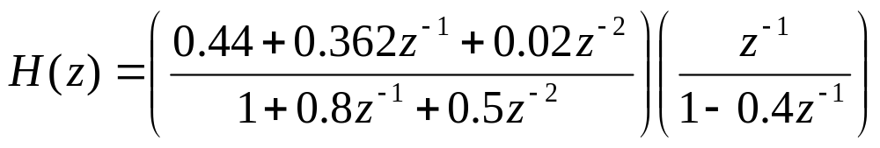
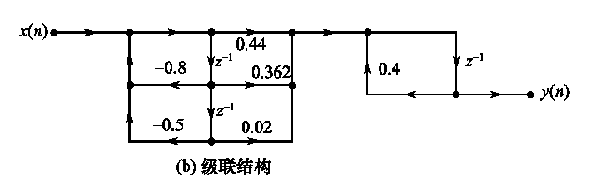
将上式写成级联的形式得
则得到级联结构的流图

Slide 27
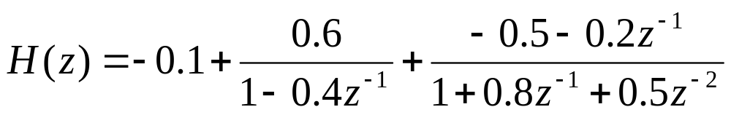
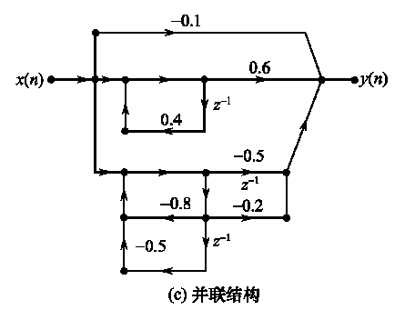
再将H(z)部分分式分解得：
则得到并联结构的流图：

Slide 28

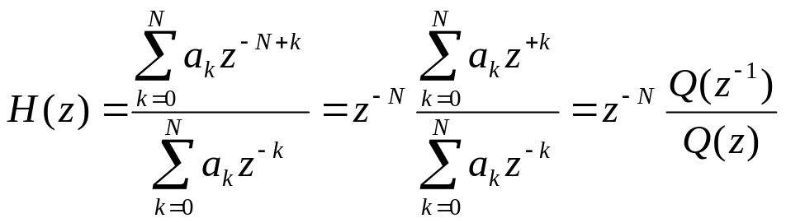
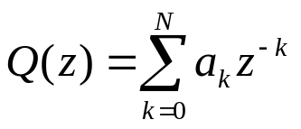


全通系统
定义幅频特性为常数k的系统为全通系统，即系统的频率响应函数为：
k常取1，表示通过全通系统后不会影响幅频特性，其系统：
零、极点互为倒易关系
都为实数：

Slide 29
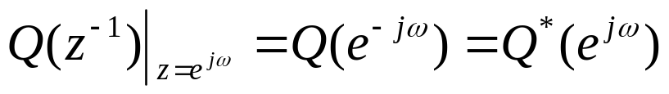
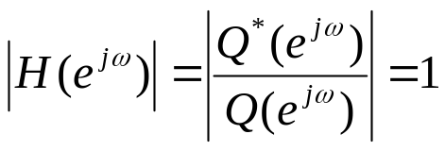
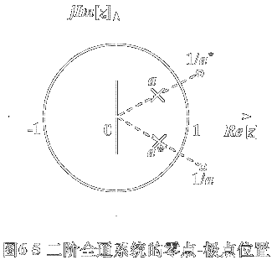
全通系统
全通系统的零、极点互为倒易关系，由于H（z）由实系数多项式比组成可知，只有实根和共轭复根，因此零、极点必以实数轴对称出现，又因为零、极点互为倒易出现，因此对于全通系统若有复数零极点必然以4个一组对称的出现。

Slide 30
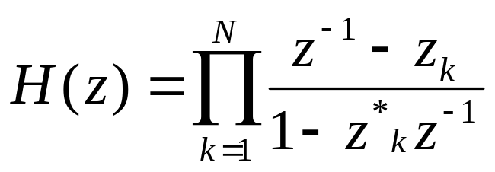
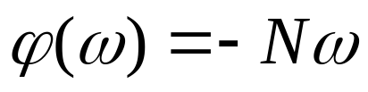
全通系统
因此全通系统的另一种常用表示形式为：
N阶全通系统。当N为奇数时至少有一对实数零、极点。系统的相位函数为：

Slide 31
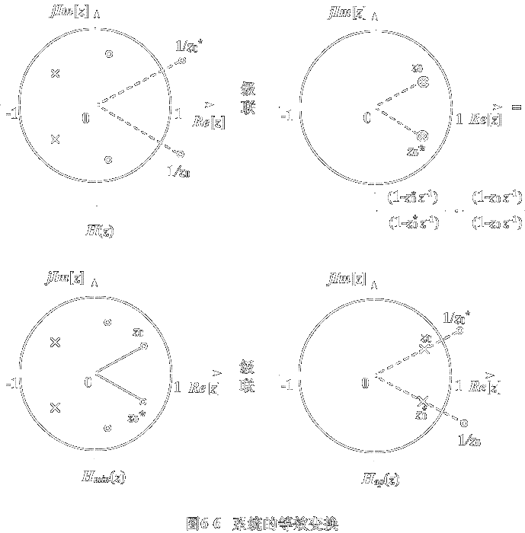

最小相位系统
所有极点在单位圆内的因果系统若所有零点也在单位圆内，则称为最小相位系统，若所有零点都在单位圆外则称为最大相位系统。
任意一个非最小相位系统可由最小相位系统与全通系统级联组合得到：

Slide 32


3.3 FIR数字滤波器的结构
---直接型、级联型、频率采样型、快速卷积型
设FIR数字滤波器的单位脉冲响应为h(n),由于其长度是有限的，n=0,1,…,N-1，因此对于给定的输入信号x(n),其滤波后的输出y(n)可直接由以下卷积公式求得
对应的系统函数为：

Slide 33


1、直接型
N个乘法器，N-1个延迟器，N-1个加法器

Slide 34


2、级联型
将H(z)化为以下二阶因式乘积的形式，
则可得FIR滤波器的级联结构。其流图如下
FIR滤波器级联结构

Slide 35

3、采样频率型

Slide 36



3、采样频率型
设FIR数字滤波器的单位脉冲响应h(n)的长度为N(n=0,1,…,N-1)，由频域采样定理，滤波器的系统函数可表示为：
令：
则系统函数如下形式：

Slide 37





的频率特性为
幅度特性为
梳状滤波器的频率响应

Slide 38



FIR数字滤波器的频率采样型结构：

Slide 39


一阶谐振器
FIR子系统—梳状滤波器
一阶IIR子系统
为由N节延迟单元组成的全零点网络，零点位置：
极点点位置：
FIR子系统零点与IIR子系统极点相消，使整个系统具有FIR特性。

Slide 40


Slide 41


4、 修正的频率采样型结构
解决方法：
在r圆上进行(r<1但近似等于1)采样，即用rz⁻¹代替 z⁻¹，使极点和相应的零点移到单位圆内。
采样点在r<1的圆上

Slide 42




消除复数乘法：利用DFT的共轭对称性，如果h(n)为实序列，将互为共轭的H(k)和H(N-k)合并
化为实系数的二阶谐振器表达式，即

Slide 43


显然式中的系数 r,β_{0k},β_{1k},cos(2πk/N)均为实数。
二阶谐振器结构的流图

Slide 44



Slide 45



Slide 46

修正的频率采样结构

Slide 47

5、快速卷积型
FIR滤波器快速卷积方框图
L长度的选取问题

Slide 48



5、线性相位FIR滤波器的结构
FIR滤波器单位抽样响应h(n)为实数，
且满足：
偶对称：
或奇对称：
即对称中心在 (N-1) / 2处，这种FIR滤波器具有严格线性相位。

Slide 49

N为奇数时：

Slide 50



N为奇数时线性FIR滤波器结构
h(n)偶对称，取“+”
h(n)奇对称，取“-”，且

Slide 51


N为偶数时：
N为偶数时线性FIR滤波器结构
h(n)偶对称，取“+”
h(n)奇对称，取“-”

Slide 52
END

Slide 53
回顾:
数字滤波器的基本结构:
IIR
FIR

Slide 54
IIR数字滤波器的基本结构
直接型结构：直接型Ⅰ，直接型Ⅱ（正准型）
级联型结构
并联型结构

Slide 55

IIR滤波器直接型结构

Slide 56
IIR滤波器级联型结构

Slide 57
IIR滤波器并联型结构

Slide 58
几种结构的比较：
直接I型和直接II型：简单直观，但无法单独调整零极点、累计误差大，容易出现不稳定。
级联结构：每个二阶节是相互独立的，可分别通过调整个零、极点，二阶节的顺序可重排，能有效的减少有限字长效应。该结构应用最广泛。
并联型结构：它只能独立的调整各极点的位置，不能单独调整零点的位置。但并联结构无累计误差，误差比级联结构的运算误差小。

Slide 59
全通系统
全通系统的零、极点互为倒易关系，由于H（z）由实系数多项式比组成可知，只有实根和共轭复根，因此零、极点必以实数轴对称出现，又因为零、极点互为倒易出现，因此对于全通系统若有复数零极点必然以4个一组对称的出现。

Slide 60
最小相位系统
所有极点在单位圆内的因果系统若所有零点也在单位圆内，则称为最小相位系统，若所有零点都在单位圆外则称为最大相位系统。
任意一个非最小相位系统可由最小相位系统与全通系统级联组合得到：

Slide 61
FIR数字滤波器的结构
---直接型、级联型、频率采样型、快速卷积型
直接型结构

Slide 62
将H(z)化为以下二阶因式乘积的形式，
则可得FIR滤波器的级联结构。
FIR滤波器级联结构

Slide 63
FIR数字滤波器的频率采样型结构：

Slide 64
修正的频率采样型结构:
修正的频率采样结构

Slide 65
快速卷积型:
FIR滤波器快速卷积方框图
L长度的选取问题

Slide 66
线性相位FIR滤波器的结构
FIR滤波器单位抽样响应h(n)为实数，
且满足：
偶对称：
或奇对称：
即对称中心在 (N-1) / 2处，这种FIR滤波器具有严格线性相位。

Slide 67
N为奇数时：
N为奇数时线性FIR滤波器结构
h(n)偶对称，取“+”
h(n)奇对称，取“-”，且

Slide 68

N为偶数时：
N为偶数时线性FIR滤波器结构
h(n)偶对称，取“+”
h(n)奇对称，取“-”

Slide 69



例：用级联型结构实现以下系统函数：
试问一共能构成几种级联型网络。
解：

Slide 70


共有以下四种级联型网络：

Slide 71
3.4、数字滤波器的格型结构
格型结构的优点：
1）模块化结构便于实现高速并行处理。
2）m阶格型滤波器可以产生1阶到m阶的m个横向
滤波器的输出性能 。
3）对有限字长的舍入误差不灵敏。
故广泛应用于现代谱估计、语音信号处理、自适应滤波等。

Slide 72



3.4.1 全零点型格型滤波器结构
全零点型格型滤波器的网络流图

Slide 73





全零点型格型滤波器基本单元
由图可推导出它的输入输出关系为：
对上式进行Z变换，得：

Slide 74



写成矩阵形式为：
当N级单元级联时，有：

Slide 75


对应的传输函数为：

Slide 76


现在讨论怎样由h(k) 求得k_{l} 的递推公式。
定义：
（1）

Slide 77


由递推关系可知：
从而得到：
（2）
将式（1）代入式（2），可知H₂(z)/G₂(z)是二阶FIR系统函数。

Slide 78





类似的，定义：
（3）
可得： 是 的l次幂多项式
是l阶FIR系统函数。

Slide 79



求k_{l}与h(k)滤波器系数之间的关系：
对N阶的FIR传输函数：
将系数 h(k) 相对 h(0) 归一化，令 a_{k}= h(k)/ h(0) ，显然有：

Slide 80




对l=N, 从式（3）可求得：
（4a）
（4b）
将 和 代入式（4a）得：
(5)

Slide 81






Slide 82

重复以上迭代缩减过程，对 l=N,N-1,…,1, 可得到如下递推公式

Slide 83


例：求下述3次FIR传输函数的直接形式和格型网络结构
解：直接结构如图a所示。

Slide 84

下面求格型网络参数，利用式(4-4-17)得

Slide 85

最后的格型网络结构如图b所示

Slide 86

3.4.2 全极点型格型滤波器结构
全极点滤波器是全零点滤波器的逆滤波器。因此按照网络的求逆规则，全极点网络的格型结构可由全零点型格型结构求得。
求逆规则：
将输入到输出的无延迟的通路全部反向，将该通路的常数值增益变成原来的倒数（此处常数增益为1）；
把指向新通路的各节点增益乘以-1；
交换输入输出的位置。

Slide 87

按上述规则，可由图4-4-1得图4-4-4所示的全极点型格型结构。其单元网络如图4-4-5所示
全极点型格型网络网络

Slide 88

全零点型格型网络单元
全极点型格型网络单元

Slide 89


由图4-4-5所示的单元网格可推得全极点型格型滤波器的传输函数如下
写成矩阵形式为

Slide 90



由上式可得全极点型格型网络的传输函数
与全零点型格型网络的传输函数式比较，正好是它的倒数。

Slide 91


例 考虑IIR数字滤波器，其传输函数为例4-4-1的FIR滤波器的倒数，即
画出它的格型网络结构。
解：根据网络求逆原则，利用例4-4-1的结果，可得该滤波器的格型网络结构，如图所示

